Slide 1

Hands On
Apache Airflow com DataOps

Slide 2



Pra que serve???
Scheduling – Agendamento de tarefas complexas e integrações de dados
Orchestration – Orquestração de pipelines de dados, com suporte a vários players de mercado
Transformation – Tratamento de dados em conjuntos não massivos

Slide 3
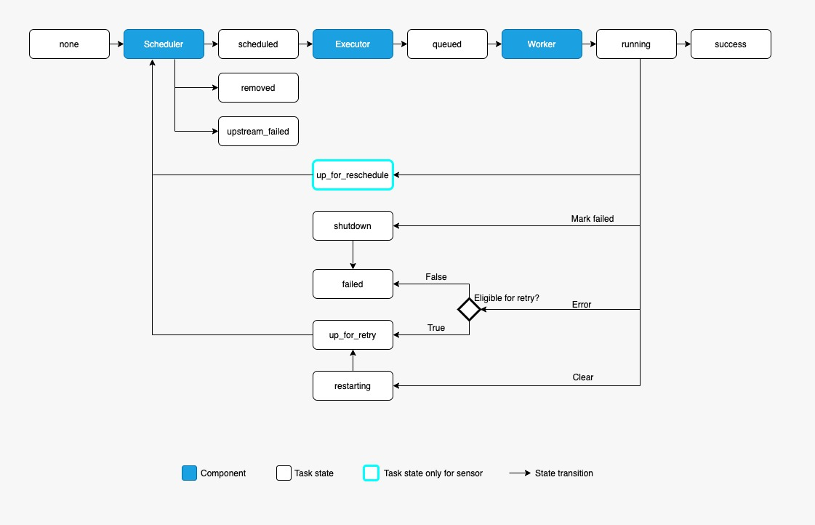
Diagrama de Execução

Slide 4
Recursos necessários
Docker
Docker composse
GIT

Slide 5
Componentes
Scheduler: Planeja e inicia as tarefas com base na DAG configurada.
Executor: Gerencia a execução das tarefas.
Webserver: Interface web para monitoramento e gerenciamento de DAGs.
Metadata Database: Armazena estados de DAGs, tarefas e logs de execução.
Workers: Executam as tarefas atribuídas pelo executor.
CLI: Interface de linha de comando para gerenciamento do Airflow.

Slide 6
Executores
SequentialExecutor: Monothread, usado para testes.
LocalExecutor: Executa múltiplas tarefas paralelamente na mesma máquina.
CeleryExecutor: Usa workers distribuídos, ideal para grandes volumes de tarefas.
KubernetesExecutor: Cria pods dinâmicos no Kubernetes para cada tarefa.
DaskExecutor: Usa o cluster Dask para execução paralela.

Slide 7
Conexões
Definição: Conexões são configurações que permitem ao Airflow interagir com serviços externos, como bancos de dados, APIs ou sistemas de armazenamento.
Configuração:
Via interface web (Admin > Connections).
Arquivo airflow.cfg ou variáveis de ambiente.
Parâmetros: Nome, tipo de conexão, credenciais e extras (como configurações adicionais).

Slide 8
XCom
Definição: Mecanismo para troca de dados entre tarefas dentro de uma DAG.
Funcionamento:
As tarefas podem "push" dados para o XCom.
Outras tarefas podem "pull" esses dados posteriormente.
Uso:
task_instance.xcom_push(key, value)
task_instance.xcom_pull(task_ids, key)
Cuidados: Dados armazenados no banco de metadados. Evite volumes grandes.

Slide 9
Parâmetros
Definição: Variáveis configuráveis que tornam as DAGs dinâmicas.
Uso:
DAG-level Parameters: Passados na criação da DAG.
Task-level Parameters: Passados para operadores.
Exemplo:
from airflow.models.param import Param
with DAG('example_dag', params={'start_date': Param('2024-01-01')}) as dag:
pass
Parâmetros podem ser armazenados como metadados

Slide 10
Datasets
Definição: O Airflow introduziu o conceito de Datasets na versão 2.4, permitindo uma abordagem mais orientada a eventos para a execução de tarefas. Usando Datasets, é possível criar dependências entre DAGs sem usar explicitamente ExternalTaskSensor
Vantagens:
Melhor rastreamento e gerenciamento de workflows interdependentes.
Gatilho automático de DAGs quando um dataset é atualizado.
Exemplo:
dataset = Dataset('s3://bucket/dataset.csv’)
with DAG('producer') as producer_dag:
update_dataset = EmptyOperator(outlets=[dataset])
with DAG('consumer') as consumer_dag:
process_data = EmptyOperator(inlets=[dataset])

Slide 11
DataOps
Docker:
Ferramenta para criar, gerenciar e executar contêineres.
Imagens contêm todo o ambiente necessário para execução de aplicações.
Docker Compose:
Orquestra múltiplos contêineres com arquivos docker-compose.yml.
Útil para ambientes complexos, como o setup do Airflow.
Comandos úteis:
docker build
docker run
docker-compose up
docker system prune -a

Slide 12
Flower
Definição: Ferramenta para monitoramento e gerenciamento de workers Celery.
Recursos:
Visualização do estado das tarefas e filas.
Cancelamento de tarefas em execução.
Estatísticas de workers.
Configuração com Airflow:
Executado como serviço paralelo, geralmente no docker-compose.yml.

Slide 13
Redis
Definição: Banco de dados em memória usado como backend para filas no CeleryExecutor.
Recursos:
Alta performance e baixa latência.
Suporte a estruturas como listas e hashes.
Configuração no Airflow:Definido no celery_result_backend e broker_url no arquivo airflow.cfg.
Comandos úteis:
redis-cli ping
redis-cli monitor

Slide 14
DAGs
O que é uma DAG no Airflow?
DAG (Directed Acyclic Graph) é a estrutura central do Apache Airflow.
Representa um fluxo de trabalho: conjunto de tarefas interdependentes.
As tarefas são executadas seguindo a ordem definida pelo DAG.
Características:
Acyclic: Não permite loops.
Direcionado: Define uma ordem entre as tarefas.
Programável com Python, o que oferece flexibilidade.

Slide 15
Tipos de DAGs
Static DAGs:
Estrutura predefinida e imutável após a criação.
Usado para workflows simples e previsíveis.
Dynamic DAGs:
Gerado programaticamente com lógica Python.
Permite lidar com workflows complexos ou escaláveis.
Parameterized DAGs:
Permitem parametrização para reutilização em diferentes cenários.
Exemplo: Variáveis como start_date, interval.

Slide 16
Operadores
Definição:
Operators são blocos de construção para as tarefas.
Principais tipos:
PythonOperator: Executa funções Python.
BashOperator: Executa comandos Bash/Shell.
PostgresOperator: Executa SQL em bases PostgreSQL.
EmailOperator: Envia e-mails.
DummyOperator: Placeholder ou ponto de junção.

Slide 17
Sensores
Definição:
Sensores são um tipo especial de operador que aguardam até que uma condição seja atendida.
Exemplos comuns:
FileSensor: Aguarda um arquivo específico.
S3KeySensor: Aguarda a existência de um objeto no S3.
TimeSensor: Aguarda até um horário especificado.
ExternalTaskSensor: Aguarda a execução de outra tarefa/DAG.

Slide 18
External Task Sensor
O que é?
Sensor utilizado para sincronizar DAGs diferentes.
A tarefa espera até que outra tarefa, em outro DAG, seja concluída.
Parâmetros importantes:
external_dag_id: DAG externa que será monitorada.
external_task_id: Tarefa específica da DAG externa.
execution_date: Data de execução sincronizada.
ExternalTaskSensor(
task_id='espera_tarefa_externa’,
external_dag_id='meu_dag_externo’,
external_task_id='tarefa_externa’,
execution_date_fn=lambda dt: dt,
timeout=300,
mode='poke’
)

Slide 19
SubDags
Definição:
DAGs aninhados dentro de outros DAGs.
Características:
Facilitam a organização de workflows complexos.
Cada SubDAG funciona como um DAG completo.
Limitações:
Não recomendado em DAGs escaláveis.
Melhor usar TaskGroups (substituto mais moderno).
Exemplo de criação:
@subdag
def criar_subdag(parent_dag_name, child_dag_name, args):
dag = DAG(
dag_id=f"{parent_dag_name}.{child_dag_name}", default_args=args,
schedule_interval="@daily"
)
with dag:
DummyOperator(task_id="sub_tarefa_1") DummyOperator(task_id="sub_tarefa_2")
return dag

Slide 20
DAGs Dinâmicas
O que são?
DAGs criadas de forma programática para evitar redundância e facilitar a manutenção.
Vantagens:
Redução de código repetido.
Possibilidade de escalabilidade conforme o número de inputs.

Slide 21
Task Groups
O que é TaskGroup?
Recurso do Airflow para agrupar tarefas logicamente.
Ajuda a organizar e simplificar DAGs complexas.
Representado como um grupo colapsável na interface web do Airflow.
Principais Benefícios:
Melhora a legibilidade: DAGs mais limpas e organizadas.
Visualização aprimorada: Grupos de tarefas podem ser expandidos ou colapsados.
Facilidade de manutenção: Identificação lógica de tarefas relacionadas.

Slide 22
Airflow Cli
O que é?
Interface de linha de comando do Apache Airflow.
Permite gerenciar e executar DAGs, tarefas, e realizar manutenção no ambiente Airflow diretamente do terminal.
Principais recursos:
Listagem e execução de DAGs e tarefas.
Monitoramento do estado de execução.
Gerenciamento de conexões e variáveis.
Vantagens:
Agilidade na administração do ambiente.
Automatização de tarefas frequentes.

Slide 23
Airflow Cli
Listar DAGs:bash
airflow dags list
Pausar um DAG:bash
airflow dags pause <dag_id>
Retomar um DAG:bash
airflow dags unpause <dag_id>
Executar uma tarefa manualmente:bash
airflow tasks run <dag_id> <task_id> <execution_date>
Mostrar status de tarefas:bash
airflow tasks states-for-dag-run <dag_id> <execution_date>
Iniciar o webserver:bash
airflow webserver
Testar um DAG (sem persistir no metadado):bash
airflow dags test <dag_id> <execution_date>
Ver logs de uma tarefa:bash
airflow tasks log <dag_id> <task_id> <execution_date>
Backup de conexões
airflow connections export conexoes_backup.json
Backup de Variáveis
airflow variables export variaveis_backup.json

